Slide 1


Aviaco France
2015
31/08
Licence Professionnelle
SIL-NTI
STAGE DE FIN DE FORMATION
Stagiaire : MOHAMD Ali Idjabou
Tuteur : Denis Alessandra

Slide 2

INTRODUCTION
01
AVIACO FRANCE
Objectif du stage
Présentation de la société
Présentation et réalisation du site internet
Présentation et réalisation de l’application web Appli-Aviaco
SITE INTERNET
APPLICATION
LE STAGIAIRE
CONCLUSION

Slide 3

INTRODUCTION
Historique
Activités
Organigramme de la société
02
AVIACO FRANCE
SITE INTERNET
Création : 08 Décembre 2014
Forme : SASU
APPLICATION
LE STAGIAIRE
CONCLUSION

Slide 4
INTRODUCTION
Historique
Activités
Organigramme de la société
02
AVIACO FRANCE
SITE INTERNET
Achat et vente de pièces aéronautiques
APPLICATION
LE STAGIAIRE
CONCLUSION

Slide 5
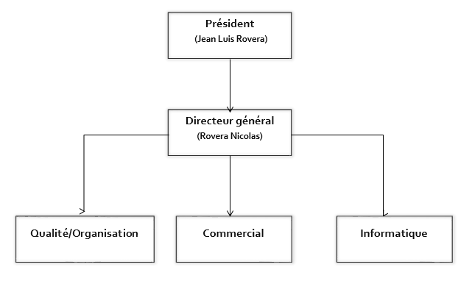
INTRODUCTION
Historique
Activités
Organigramme de la société
02
AVIACO FRANCE
SITE INTERNET
APPLICATION
LE STAGIAIRE
CONCLUSION

Slide 6

INTRODUCTION
Objectifs
MCD
Composition
03
AVIACO FRANCE
Site d’informations
Support de communication
Améliorer l’image de la société
SITE INTERNET
APPLICATION
LE STAGIAIRE
CONCLUSION

Slide 7
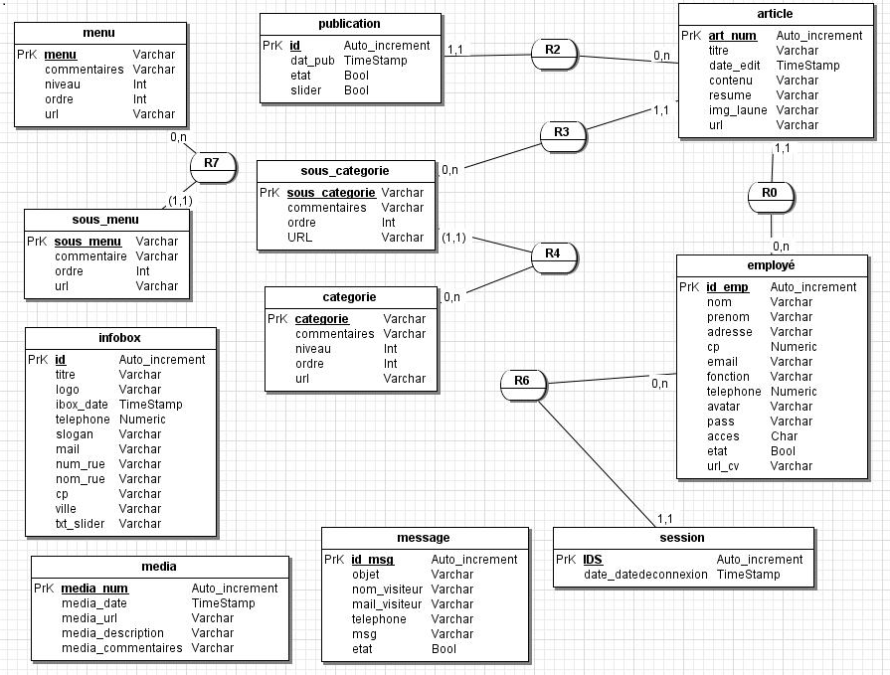
INTRODUCTION
Objectifs
MCD
Composition
03
AVIACO FRANCE
SITE INTERNET
APPLICATION
LE STAGIAIRE
CONCLUSION

Slide 8
INTRODUCTION
Objectifs
MCD
Composition
03
AVIACO FRANCE
Front-End voir le site
Back-End voir admin
SITE INTERNET
APPLICATION
LE STAGIAIRE
CONCLUSION

Slide 9

INTRODUCTION
Objectifs
MCD
Composition
04
AVIACO FRANCE
Avoir une plate-forme d’informations sur les partenaires
Filtre des sociétés selon leurs pays, activités, fabricants, appareils exploités,…
Gérer la fourniture et la vente des pièces
Archivage des données
Faciliter l’accès à l’information sur l’ensemble des activités d’achat et de vente
SITE INTERNET
APPLICATION
LE STAGIAIRE
CONCLUSION

Slide 10
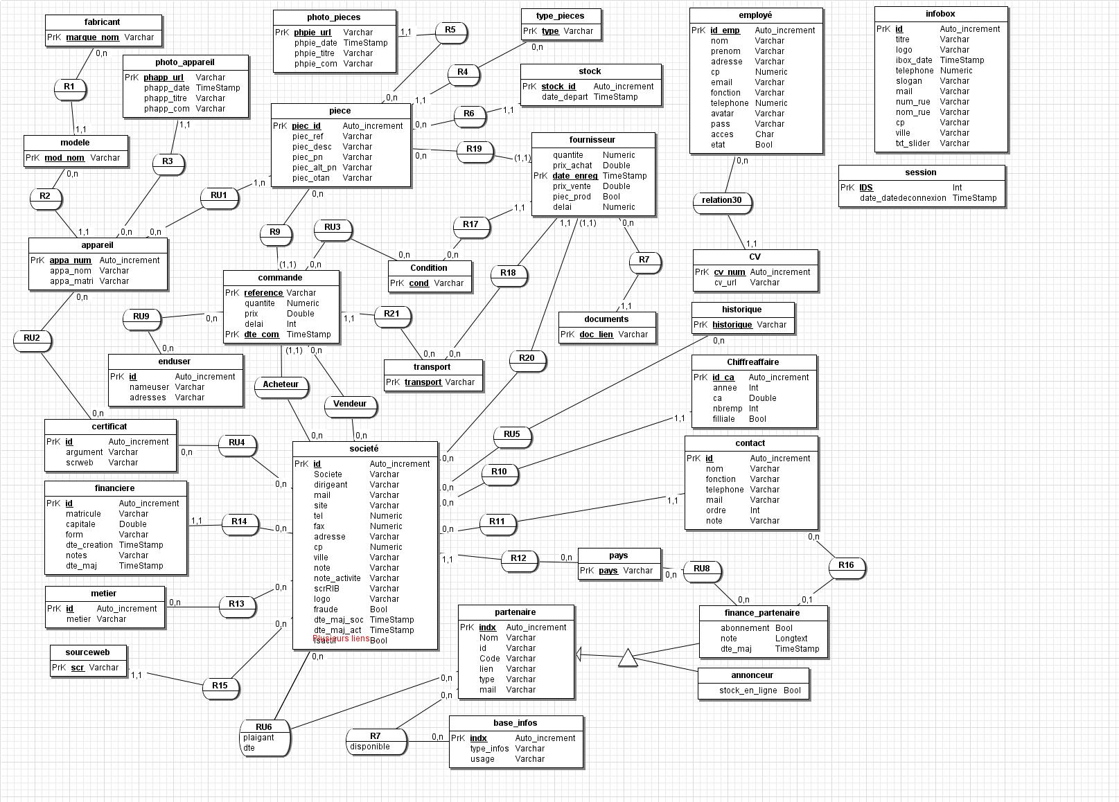
INTRODUCTION
Objectifs
MCD
Composition
04
AVIACO FRANCE
SITE INTERNET
APPLICATION
LE STAGIAIRE
CONCLUSION

Slide 11
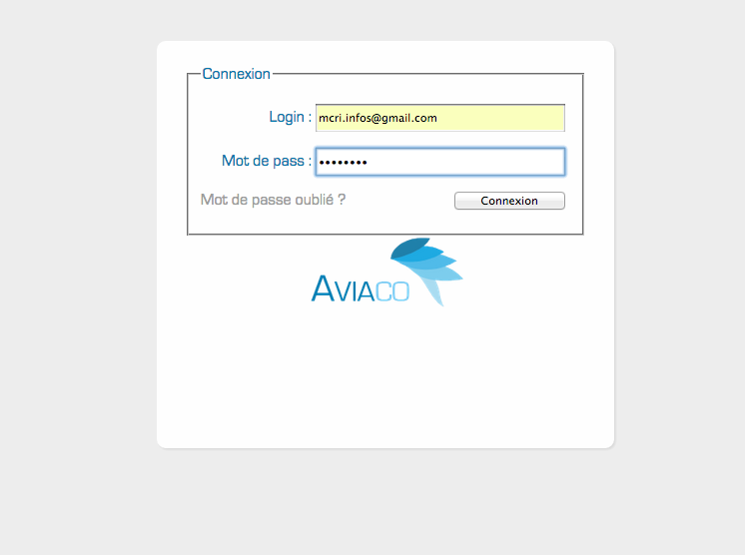
INTRODUCTION
Objectifs
MCD
Composition
04
AVIACO FRANCE
SITE INTERNET
APPLICATION
LE STAGIAIRE
CONCLUSION

Slide 12
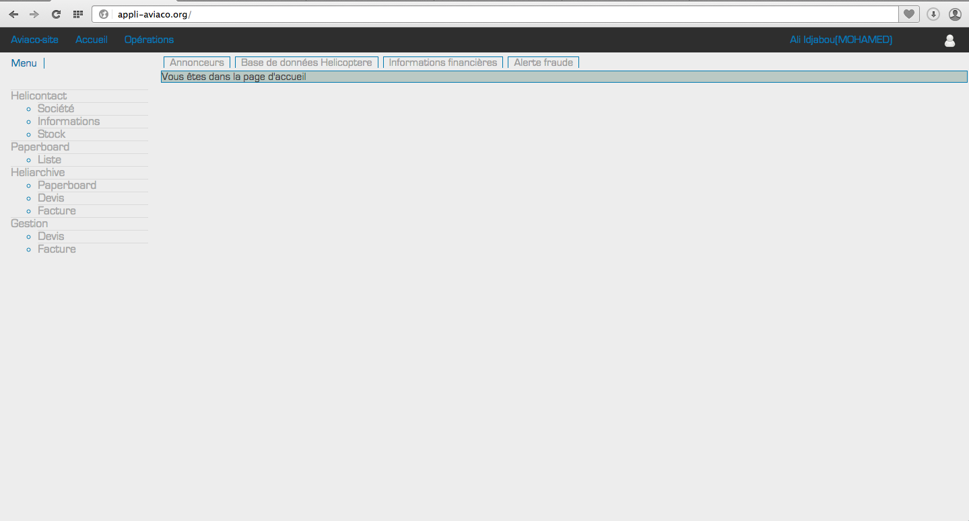
INTRODUCTION
Objectifs
MCD
Composition
04
AVIACO FRANCE
SITE INTERNET
APPLICATION
LE STAGIAIRE
CONCLUSION

Slide 13
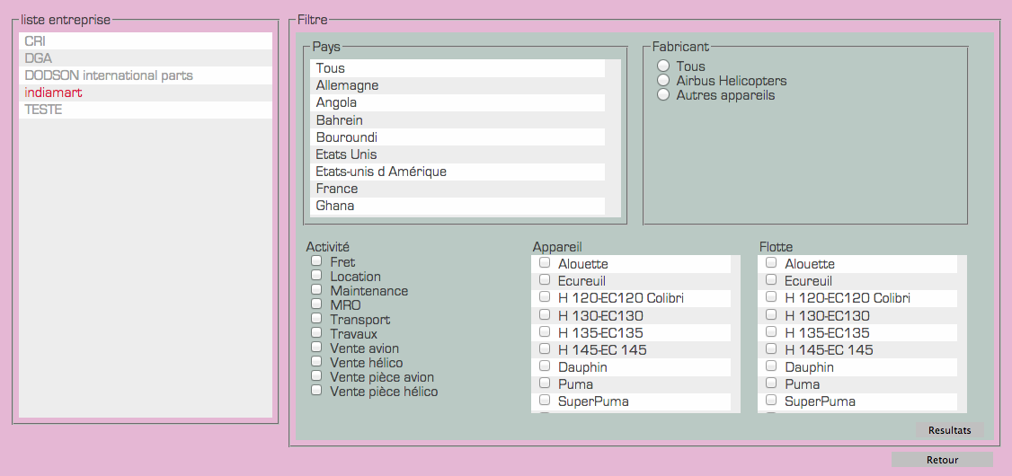
INTRODUCTION
Objectifs
MCD
Composition
04
AVIACO FRANCE
SITE INTERNET
APPLICATION
LE STAGIAIRE
CONCLUSION

Slide 14
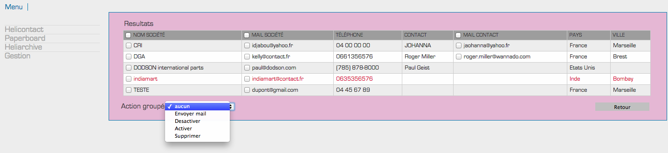
INTRODUCTION
Objectifs
MCD
Composition
04
AVIACO FRANCE
SITE INTERNET
APPLICATION
LE STAGIAIRE
CONCLUSION

Slide 15
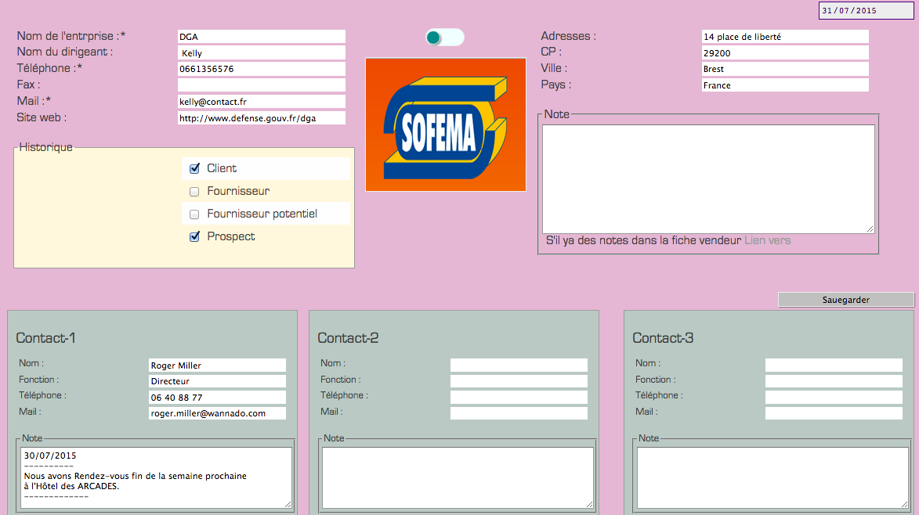
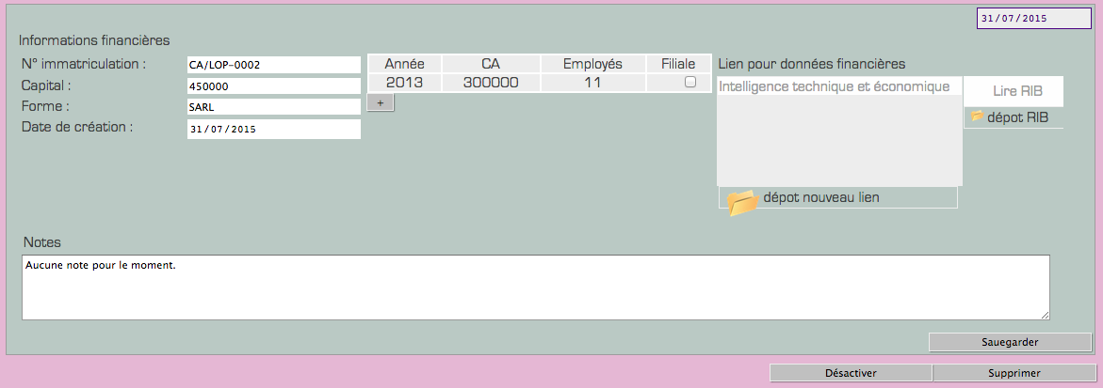
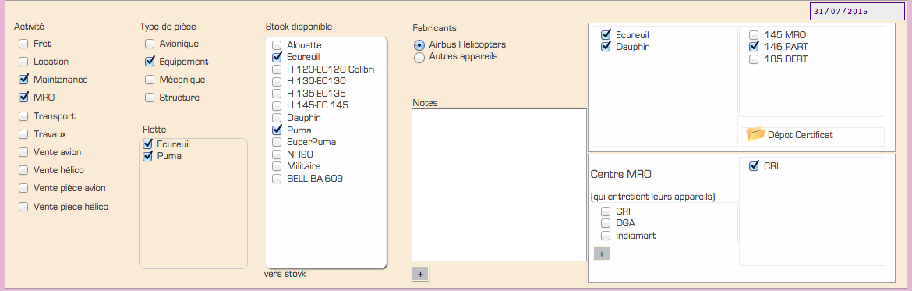
INTRODUCTION
Objectifs
MCD
Composition
04
AVIACO FRANCE
SITE INTERNET
APPLICATION
LE STAGIAIRE
CONCLUSION

Slide 16
INTRODUCTION
Poste
MCD
GANT RS-SITE
GANT RS-APP
05
AVIACO FRANCE
SITE INTERNET
Responsable Informatique des projets
APPLICATION
LE STAGIAIRE
CONCLUSION

Slide 17
INTRODUCTION
Poste
Missions
GANT RS-SITE
GANT RS-APP
05
AVIACO FRANCE
Manager l’équipe et répartir les tâches
Développer les modules les plus complexes
Porter si nécessaire des corrections sur les modules développés
Assister et encadrer les autres stagiaires
Eriger la structure générale du site et de l’application
Intégrer les modules développés
Assurer les tests pour confirmation
Mise en ligne du site
Mise en place de l’application web
SITE INTERNET
APPLICATION
LE STAGIAIRE
CONCLUSION

Slide 18
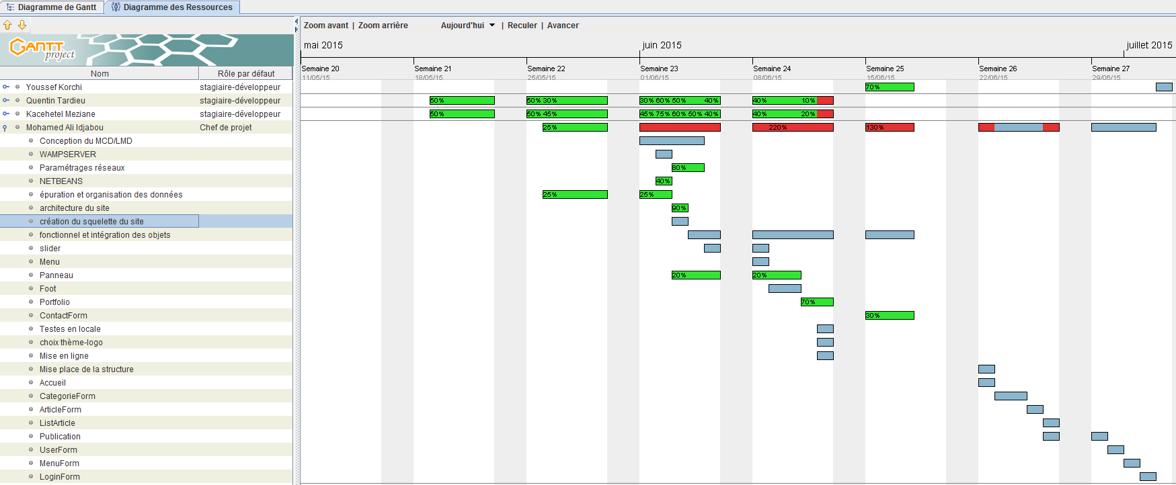
INTRODUCTION
Poste
Missions
GANT RS-SITE
GANT RS-APP
05
AVIACO FRANCE
SITE INTERNET
APPLICATION
LE STAGIAIRE
CONCLUSION

Slide 19
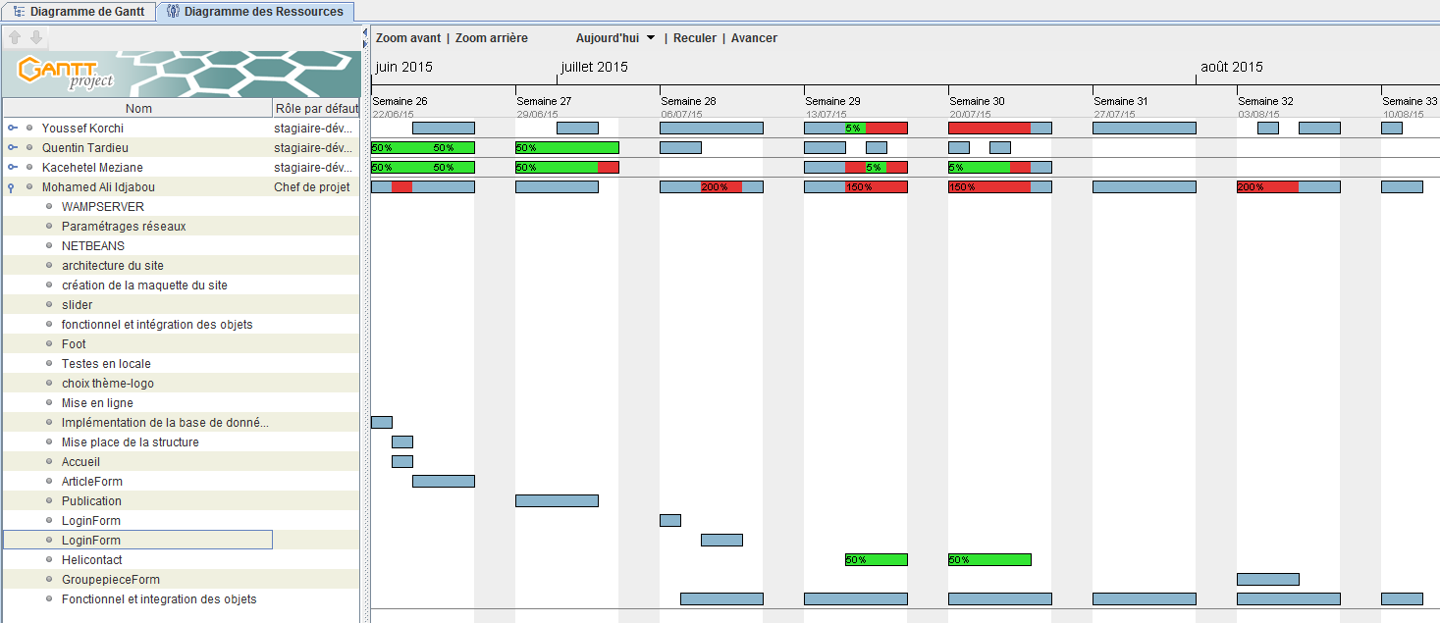
INTRODUCTION
Poste
Missions
GANT RS-SITE
GANT RS-APP
05
AVIACO FRANCE
SITE INTERNET
APPLICATION
LE STAGIAIRE
CONCLUSION

Slide 20

INTRODUCTION
La formation et le stage
Réalisations
Perspectives
06
AVIACO FRANCE
SITE INTERNET
APPLICATION
LE STAGIAIRE
CONCLUSION

Slide 21
INTRODUCTION
La formation et le stage
Réalisations
Perspectives
06
AVIACO FRANCE
SITE WEB : 98%
APPLICATION WEB : 80%
SITE INTERNET
APPLICATION
LE STAGIAIRE
CONCLUSION

Slide 22
INTRODUCTION
La formation et le stage
Réalisations
Perspectives
06
AVIACO FRANCE
Utilisation de l’application web pour la gestion de la société
Création des modules « devis » et « facture »
Déclinaison du site en anglais voir d’autres langues ultérieurement
SITE INTERNET
APPLICATION
LE STAGIAIRE
CONCLUSION

